Slide 1
Фоторепортаж о проведении мероприятий по профилактике пожарной безопасности в подготовительной группе № 8 МАДОУ «Детский сад «Радуга»
Воспитатели:
Ковина Е.И.
Лунегова Н.А.

Slide 2
Цель: Формировать у дошкольников осознанное отношение к выполнению правил пожарной безопасности.
Задачи:
Расширять знания о профессии пожарного.
Продолжать знакомство с правилами пожарной безопасности.
Воспитывать у детей чувство уважения к профессии пожарных.

Slide 3
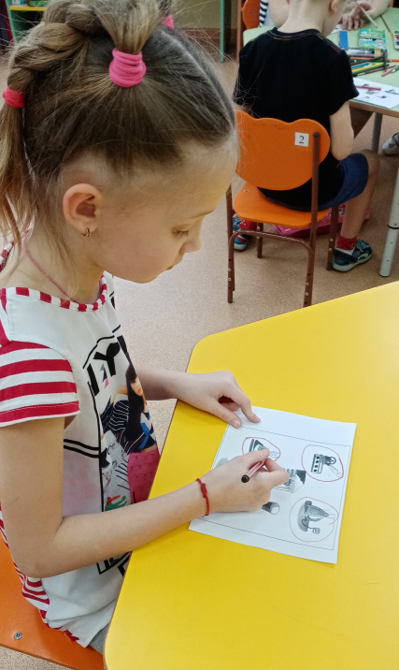
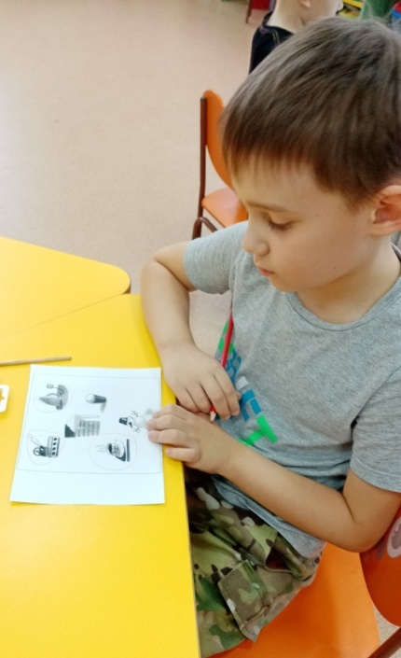
Знакомство с опасными ситуациями
Дидактическая игра «Найди и назови причины пожара»

Slide 4
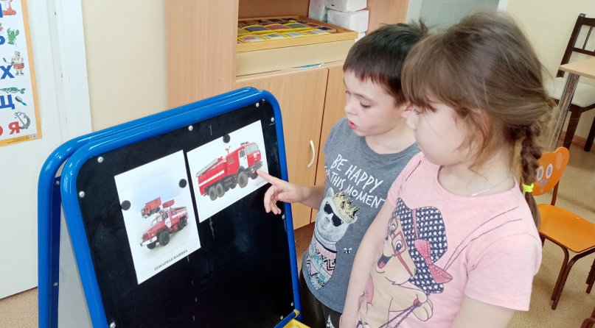
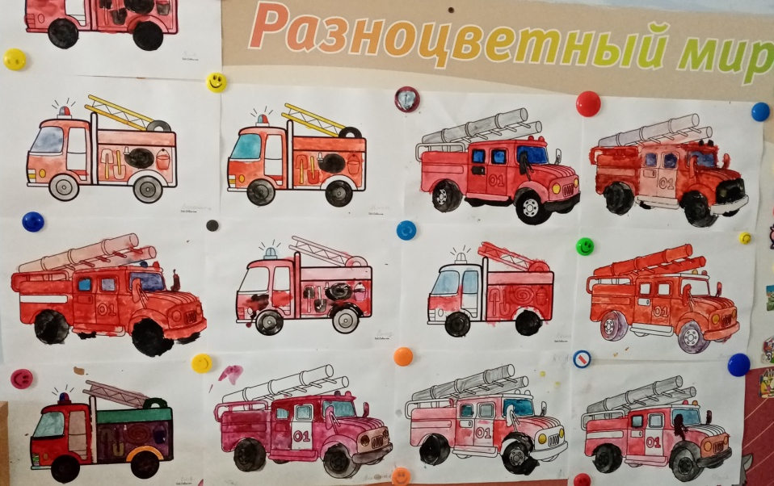
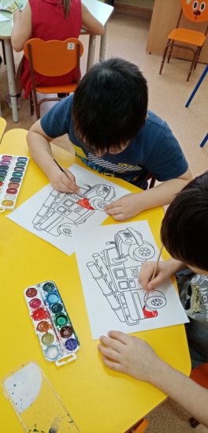
Знакомство со спецтехникой
Выставка рисунков

Slide 5
Игры с макетами «Юные огнеборцы»

Slide 6
Тренинг «Набираем 01!»
Конструирование «Пожарная машина»

Slide 7
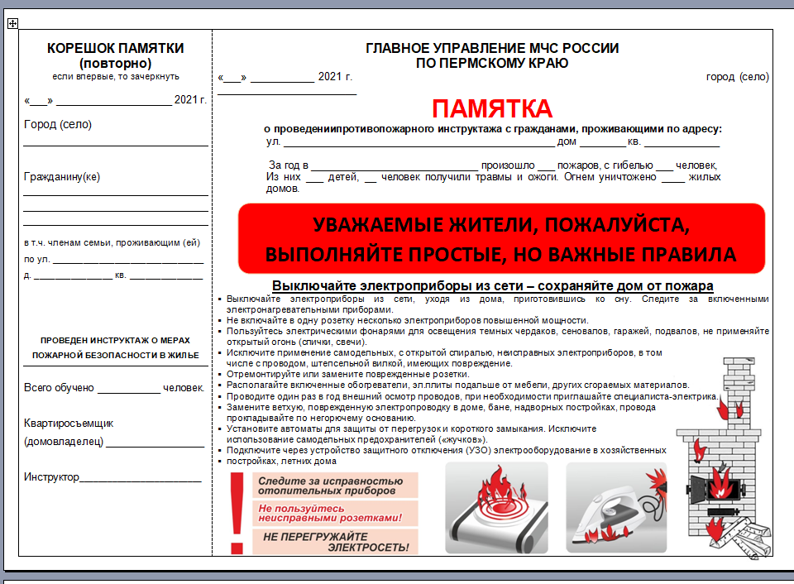
ознакомление родителей с памятками по противопожарной безопасности

